Slide 1


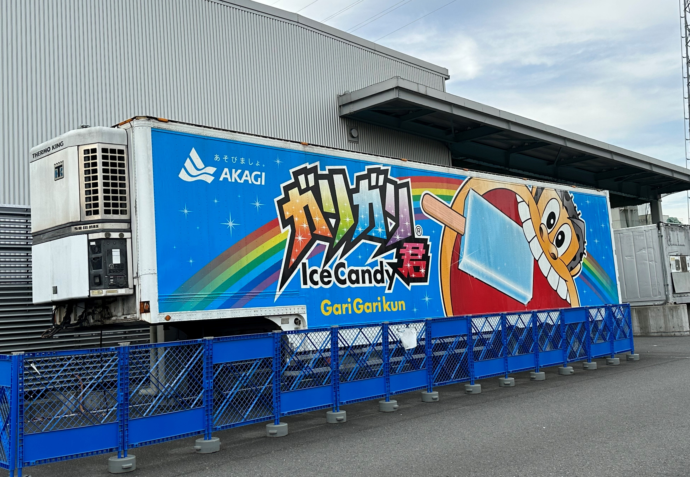
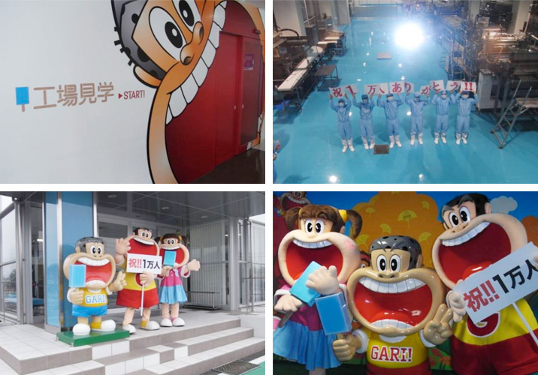

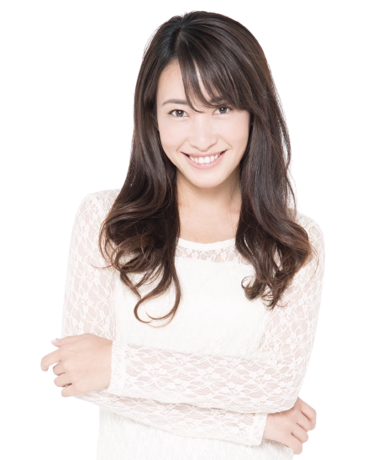


音楽や体操を
ご一緒に！
ガリガリ君でおなじみ
赤城乳業 工場見学（埼玉県）
ねむりさくら
29
開 催 日
2
木
月 日
村田綾
13:30～14:30

